Slide 1
第八节 多元函数的极值及其求法
第七章
(Absolute maximum and minimum values)
一、多元函数的极值
二、条件极值 拉格朗日乘数法
三、小结与思考练习

Slide 2
一、 多元函数的极值及最大值、最小值
定义 若函数
的某邻域内
则称函数在该点取得极大值(极小值).
极大值和极小值
统称为极值,
使函数取得极值的点称为极值点.

Slide 3
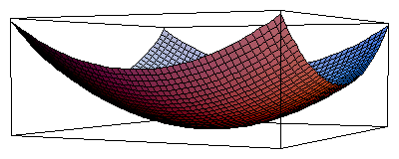
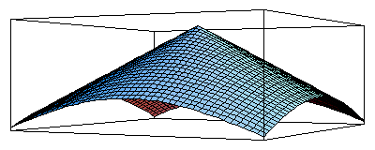
根据极值的定义,易知以下结果:
(1)
(2)

Slide 4

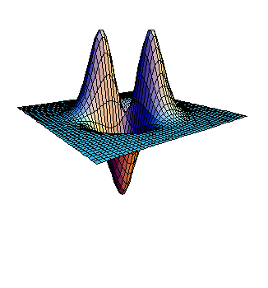
曲面有局部最高点，局部最低点。

Slide 5
定理1 (必要条件)
函数
存在
偏导数,
且在该点取得极值 ,
则有
证:
取得极值 ,
故
取得极值
取得极值
据一元函数极值的必要条件可知定理结论成立.
说明: 使偏导数都为 0 的点称为驻点 .
定理表明: 有偏导数的极值点一定是驻点 .

Slide 6
定理表明: 有偏导数的极值点一定是驻点 .
驻点
极值点
例如,
驻点
在点( 0, 0 )
极值点
驻点
在点( 0, 0 )
极值点

Slide 7
定理2 (充分条件)
若函数
的某邻域内具有一阶和二阶连续偏导数, 且
令
A<0 时取极大值;
则: 1) 当
时, 具有极值
A>0 时取极小值.
2) 当
时, 没有极值.
3) 当
时, 不能确定 , 需另行讨论.
这个定理不加证明.

Slide 9
例 1
解：

Slide 11
3、多元函数的最值（最大值和最小值）
与一元函数相类似，我们可以利用函数的极值来求多元函数的最值.
假设:
(1)函数在有界闭区域 D 上连续，
(2)函数在 D 的内部可微分，
(3)函数在 D 的内部只有有限个驻点.
最值点

Slide 12
◆在上述假设下，求最值的一般步骤：
(1)求出函数在D的内部的所有驻点处的函数值;
(2)计算在D 的边界上的最大值和最小值;
(3)比较出结果:最大者即为最大值, 最小者即为最小值.
★在求解实际问题时，
若知道最值必在D的内部取到，
且目标函数在D的内部可微分且只有唯一驻点，
则该驻点即是所求的最大（小）值点.

Slide 13
解：
显然在D的边界曲线上：最大值 最小值
所以在闭区域D上

Slide 14
例3 有一宽为 24cm 的长方形铁板 ,
把它折起来做成
一个断面为等腰梯形的水槽,
问怎样折法才能使断面面
积最大.
解: 设折起来的边长为 x cm,
倾角为α ,
则断面面积
为
x
24

Slide 15
令
解得:
由题意知,最大值在定义域D 内达到,
而在域D 内只有
一个驻点,
故此点即为所求.

Slide 16
二、条件极值 拉格朗日乘数法
无条件极值:
对自变量只有定义域限制
极值问题
条 件 极 值 :
对自变量除定义域限制外,
还有其它条件限制
条件极值的求法:
方法1 代入法.
例如 ,
转化
求一元函数
的无条件极值问题

Slide 17
例
解：
设水箱的长为 x m,宽为 y m,
高为 z m,

Slide 18
方法2 拉格朗日乘数法.
例如,
如方法 1 所述 ,
设
可确定隐函数
则问题等价于一元函数
的极值问题,
故
极值点必满足
故有
记

Slide 19
极值点必满足
引入辅助函数
则极值点满足:
辅助函数F 称为拉格朗日( Lagrange )函数.
利用拉格
朗日函数求极值的方法称为拉格朗日乘数法.

Slide 20
拉格朗日乘数法:
要找函数z=f (x，y) 在附加条件ϕ(x,y)=0 下的可能极值点，
可以先构成辅助函数：拉格朗日函数如下
其中λ为某一常数。
列出方程组
由这方程组解出x，y及λ，则其中x，y就是函数f (x，y)在附加条件ϕ(x,y)=0下的可能极值点。

Slide 21
推广
拉格朗日乘数法可推广到多个自变量和多个约束条件的情形.
例如, 求函数
在条件
下的极值.
设
解方程组
可得到拉格朗日函数的驻点，就是条件极值的可疑点 .

Slide 22
例4
要设计一个容量为
的长方体开口水箱, 试问
水箱长、宽、高等于多少时所用材料最省？
解: 设 x , y , z 分别表示长、宽、高,
则问题为求x , y ,
z 使在条件
下水箱表面积
最小.
令
解方程组

Slide 23
注：方程组求解
得唯一解

Slide 24
所以 是唯一可能的极值点，
根据实际情况可知问题的最小值是存在的,因此
最小值就在这个唯一极值点处取得.即长，宽，高
满足 时用料最省.

Slide 25
例5 求表面积为a²而体积为最大的长方形的体积。
解：设长方形的三棱长为x，y，z，则问题就是在条件
下求目标函数
体积V = xyz (x>0，y>0，z>0)的最大值。
构造辅助函数拉格朗日函数如下
L(x，y，z)= xyz+λ(2xy+2yz+2xz－a²)，
解方程组

Slide 26
由以上式子解得 x = y = z。
代入第四个方程便得
这是唯一可能的极值点。因为由问题本身可知最大值一定存在，所以最大值就在这个可能的极值点处取得。
最大体积为

Slide 27
例6
解 设M(x，y，z)是所求长方体在第一卦限的顶 点的坐标，
则问题化为求目标函数
体积V = 8xyz 在条件 ：
构造辅助函数拉格朗日函数如下

Slide 28
解方程组
由其中的前3个方程可推出
（因为λ≠0，否则xyz=0与题意不合），得
是唯一的可能极值点，
而依题意知体积最大的内接长方形存在。
故内接长方形最大体积为

Slide 29
解
则

Slide 30
练习 求z= x³+y³在D：x²+y²≤1上的最大值和最小值。
解 函数z= x³+y³在有界闭区域 x²+y²≤1上一定可取得最大值和最小值
先求驻点
唯一驻点为(0，0)，该点的函数值为z(0，0)=0 .
在D的边界上求z=x³+y³的极值.这里用拉格朗日乘数求解。
引入拉格朗日函数

Slide 31
得
或
计算这些点的函数值:
Z(1，0)=Z(0，1)=1，Z(－1，0)=Z(0，－1)=－1，
所以 最大值为1，最小值为－1。

Slide 32
提示：
目标函数：
约束条件：
构造拉格朗日函数：

Slide 33
内容小结
1. 函数的极值问题
第一步 利用必要条件在定义域内找驻点.
如对二元函数
即解方程组
第二步 利用充分条件 判别驻点是否为极值点 .
2. 函数的条件极值问题
(1) 简单问题用代入法
(2) 一般问题用拉格朗日乘数法

Slide 34
如求二元函数
在条件
下的极值,
设拉格朗日函数
解方程组
求驻点 .
3. 函数的最值问题
第一步 找目标函数, 确定定义域 ( 及约束条件)
第二步 判别
• 比较驻点及边界点上函数值的大小
• 根据问题的实际意义确定最值

Slide 35
课后作业
习题7－8 2； 3； 5

Slide 36
思考练习
已知平面上两定点 A( 1 , 3 ), B( 4 , 2 ),
试在椭圆
圆周上求一点 C, 使
△ABC 面积 S△最大.
解答提示:
设 C 点坐标为 (x , y),
则

Slide 37
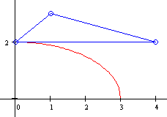
设拉格朗日函数
解方程组
点击图中任意点
动画开始或暂停
得驻点
对应面积
而
比较可知, 点 C 与 E 重合时, 三角形
面积最大.

